Slide 1
Zum begonnenen und gefährdeten Paradigmenwechsel in unserer Zeit
Bernd Winkelmann, Tagung der Akademie Solidarische Ökonomie, Göttingen, 18.2. 2023 // Bearbeitung 20.2. 2023
Stichworte und Erinnerungen
Vorbemerkung: Diese Power-Point-Show ist die Kurzfassung eines Vortrages zum benannten Thema. In ihm geht es darum, die Herausforderungen unserer Zeit in einem tieferen Zusammenhang zu sehen: Es geht nicht nur um diese und jene besseren politischen Handlungen, sondern um eine grundlegende Veränderung der Leitvorstellungen unseres Lebens und aller Politik (Paradigmen). Dabei ist zu sehen, dass wir uns heuten in einer Schwellensituation befinden: die alten Paradigmen führen ökologisch, ökonomisch, friedenspolitisch und in den Wertvorstellungen eines guten Lebens in eine zivilisatorische Sackgasse hinein, die das Ende der menschlichen Zivilisation sein könnte. Doch haben sich längst neue Leitvorstellungen entwickelt, die unsere Zivilisation auf ein höheres, zukunftsfähiges Niveau führen können. Diese sind allerdings durch verschiedenen Stagnationen, Regressionen und Widerstände gegenwärtig sehr gefährdet. Ich will hier im Rückblick auf die gesamte Zivilisationsgeschichte der Menschheit zeigen, dass es in ihr ein ständiges Ringen um lebensförderliche Leitvorstellungen gab, hier immer wieder auch massiver Widersprüche und Einbrüche, aber im Ganzen eine erstaunliche Aufwärtsentwicklung. Und ich will zeigen, dass es hier schon vor Jahrtausenden Erfahrungen und Erkenntnisse gab, die heute höchst aktuell und hilfreich sein können.
Es ist klar, dass ich in diesem zivilisatorischen Rückblick mit stichwortartigen Texten und einigen Bildern nur exemplarische Beispiele benennen kann. Sie sollen den Leser und Hörer anregen, diese durch Konkretionen zu füllen nach weiteren zu fragen.

Slide 2
Gliederung
Was ist ein Paradigmenwechsel?
Beispiele aus der Geschichte der Menschheit 2.1. In der Frühzeit der Menschen 2.2. In der Antike bis zu Beginn der Neuzeit 2.3. In der Moderne
Der begonnene und gefährdete Paradigmenwechsel heute 3.1. Der ökologische Paradigmenwechsel 3.2. Der ökonomische Paradigmenwechsel 3.3. Der friedenspolitische Paradigmenwechsel 3.4. Der religiöse Paradigmenwechsel 3.5. Der Paradigmenwechsel von einer rivalisierenden zu einer versöhnten Völkerwelt
Stehen wir vor dem Ende oder vor einer „zweiten Halbzeit“ in der menschlichen Evolution?

Slide 3
1. Was ist ein Paradigmenwechsel?
Grundlegende Änderung von Leitvorstellungen und Denkmustern einer Epoche, einer Gesellschaft, einer Kultur… „Paradigma“ = griech. etwas „Aufgezeigtes“, Muster, Beispiel, „Neues Denken“ – neues Weltbild. In der Bibel „Metanoia“: Umkehr unseres Denkens.
Die Zivilisations- und Kulturgeschichte der Menschheit läuft in sinusartigen Kurven von Aufwärts- und Abstiegsbewegungen, von Altwerden und Aufstieg eines Neuen. (Grafik nach Frithjof Capra „Wendezeit“ 1990, S.22)

Slide 4
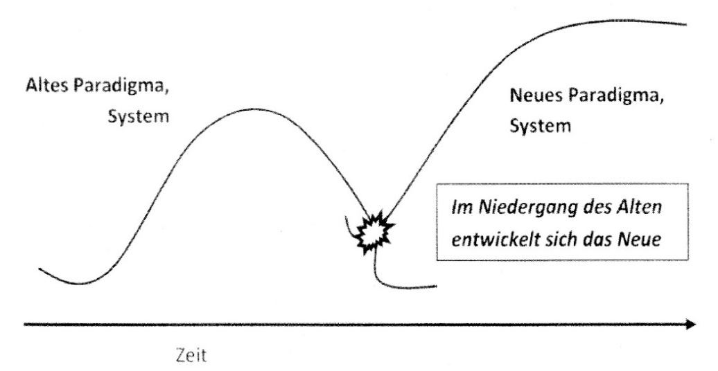
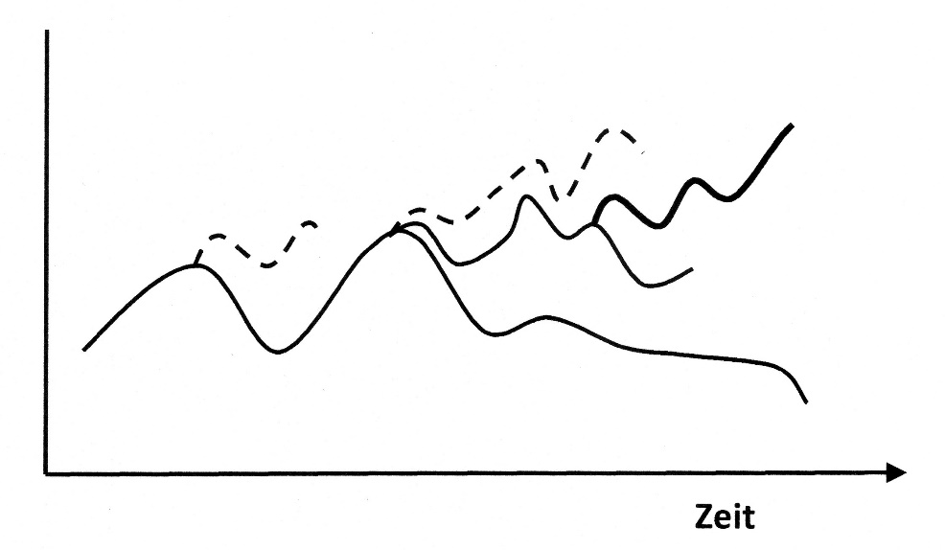
Entstehung neuer Paradigmen
Es kommt zum Paradigmenwechsel, wenn das Alte stagniert, nicht mehr funktioniert, zusammenbricht… die Alternative eines Neuen deutlich geworden ist.
Wenn die Zeit reif geworden ist, der „Kairos“ gekommen ist, kann es zu einer Wendesituation kommen, in der das Alte ins Neue kippt.
Paradigmenwechsel können sich sehr langsam über Jahrhunderte entwickeln - oder auch sehr schnell geschehen (Revolutionen).
Bifurkationen: Suchbewegungen der kulturellen
Evolution (nach Erwin Laszlo, Frithjof Capra)

Slide 5
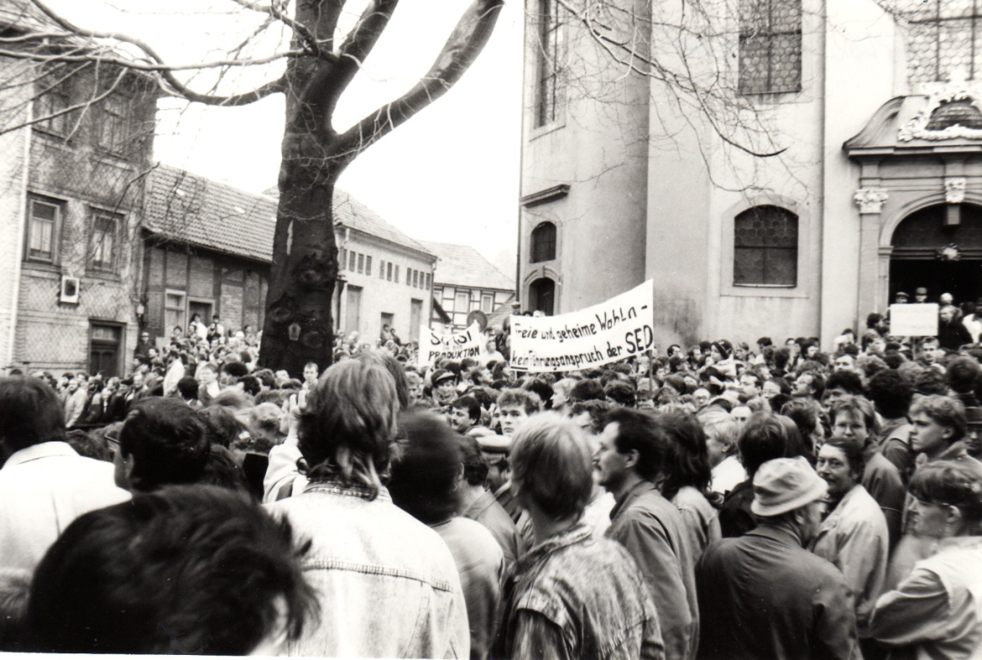
Wendezeiten - Durchbruch eines neuen Paradigmas
Entscheidend für eine „Wende“: - Vorlauf von Pioniergruppen und Alternativkräften, - Entwicklung von Doppelstrategien, - Wahrnehmen der Kairos-Situation, - Zusammenwirken von „unten“ und „oben“, - Kipppunkt: Durchbruch eines neuen Paradigmas, - Minderheitsbewegung wird zur Massenbewegung.
Friedliche Revolution Herbst 1989 in Suhl
Paradigmenwechsel sind immer von Minderheiten und Außenseitern in Gang gesetzt worden. Sie gelingen nie in reiner Form, können auch zurückgeschlagen werden, können in die Irre gehen, müssen manchmal in veränderter Gestalt neuen Anlauf nehmen – erfahren eine fortlaufende Entwicklung.

Slide 6
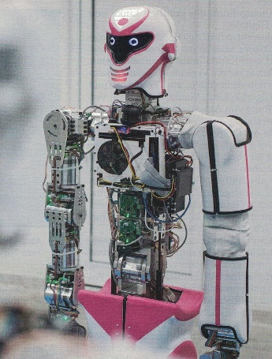
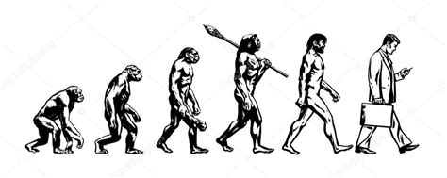
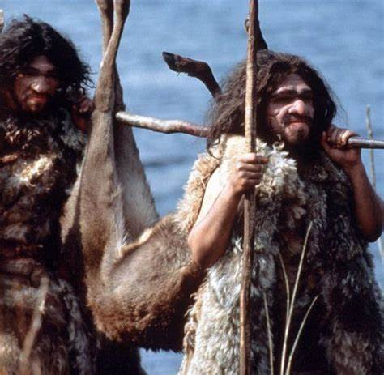
Die Evolution der Menschheit

Slide 7
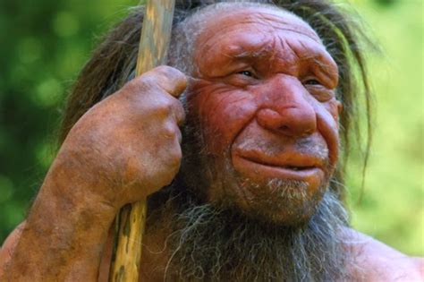
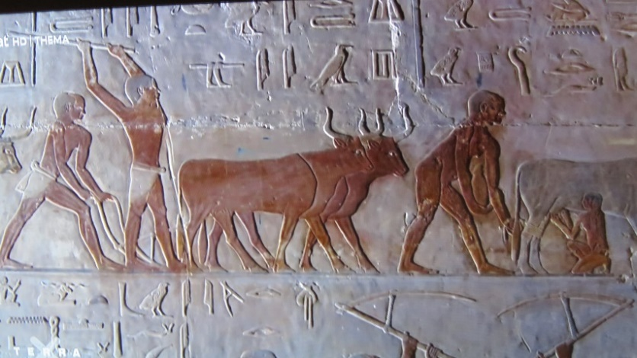
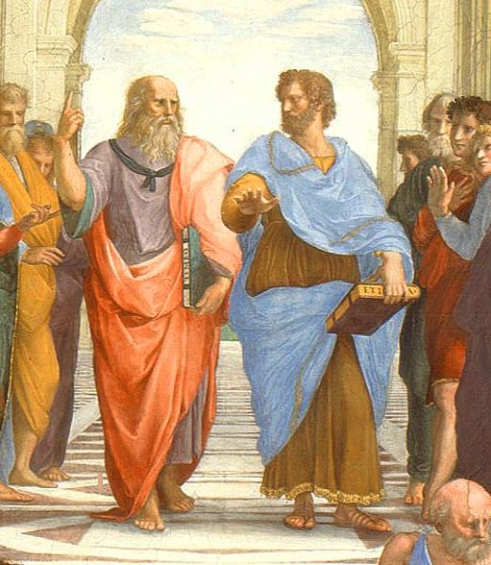
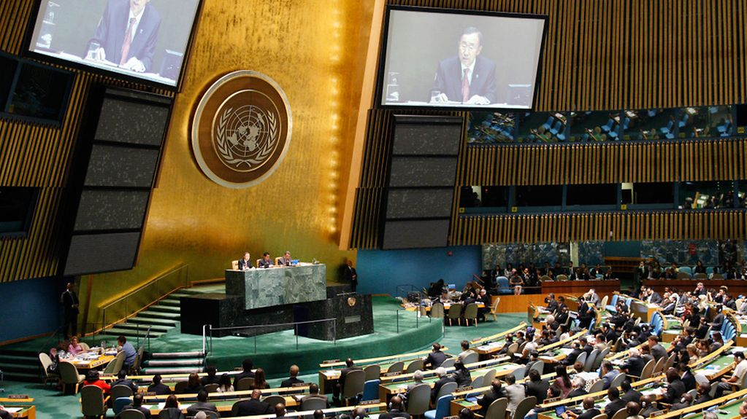
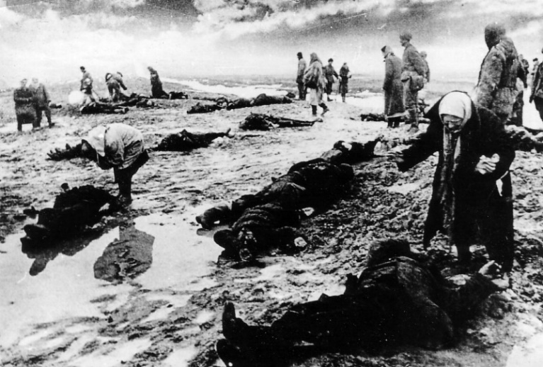
These einer progressiven Zivilisationsentwicklung
In der Entwicklung neuer Paradigmen ist eine aufsteigende Entwicklung der menschlichen Zivilisation zu erkennen -
- aber ihr Ausgang ist offen.

Slide 8
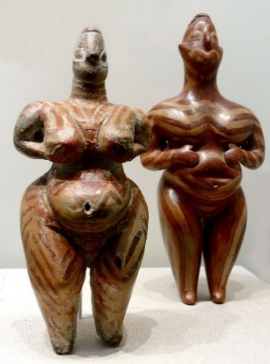
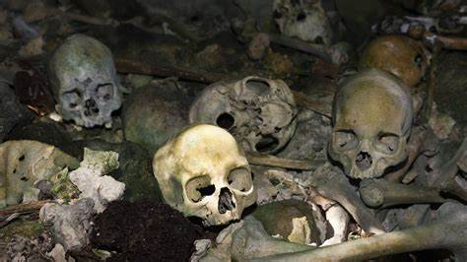
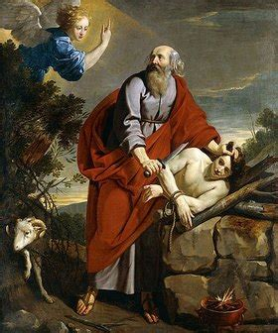
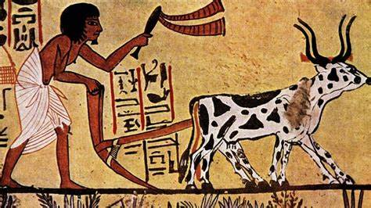
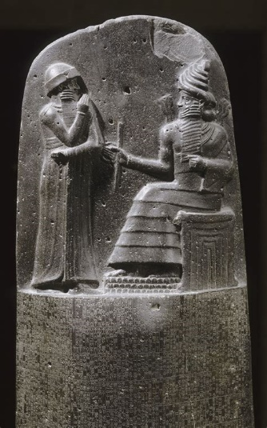
2. Beispiele aus der Geschichte der Menschheit
2.1. Paradigmenwechsel in der Frühzeit der Menschen
Um 70-30 v.u.Z. erste kognitive Revolution? (Harari)
Überwindung des Kannibalismus
Überwindung des religiösen Menschenopfers (etwa 20.000 bis 1.000 v.Chr.)
Die Landwirtschaftliche Revolution (10.000 bis 5.000 v.Chr.)
Rechtssetzungen statt willkürliche Selbstjustiz, Recht des Stärkeren, Blutrache z. B. Codex Hammurabi (ca. 1.800 v.Chr.) 10 Gebote (ca. 1.000 v.Chr.)

Slide 9
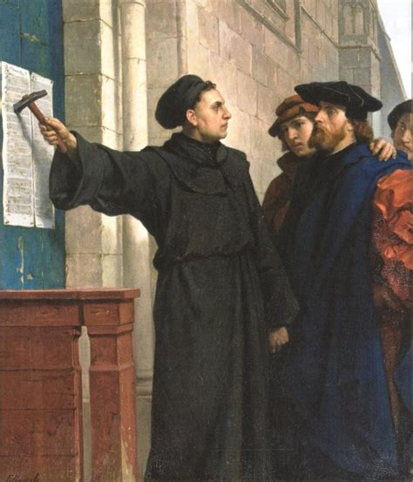
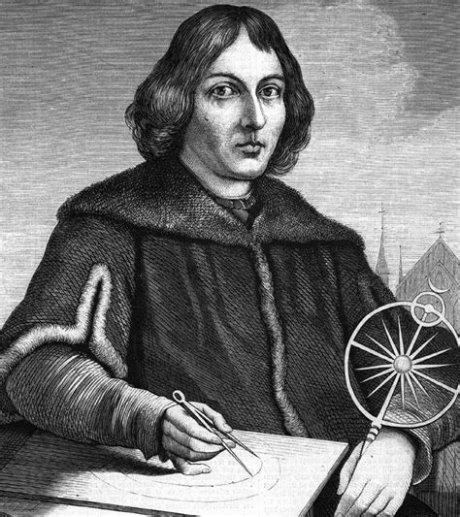
2.2. In der Antike bis Beginn der Neuzeit (1)
Entwicklung der griechischen „Demokratie“ statt Königtum (aber exklusiv nur für Besitzeigentümer, ab 5. Jahrh. v.Chr.)
Die Reformation im16. Jahr.: neues Gottes-, Heils-, Kirchen- und Weltverständnis; Gewissensfreiheit des Einzelnen…
Durchsetzung des Kopernikanischen Weltbildes gegen das Ptolemäische im 16. Jahrh. - Säkularisierung des Weltverständnisses.
Beginn der Industriellen Revolution.
Überwindung des Hexenwahns durch Friedrich Spee 1631f. in Deutschland / Europa

Slide 10
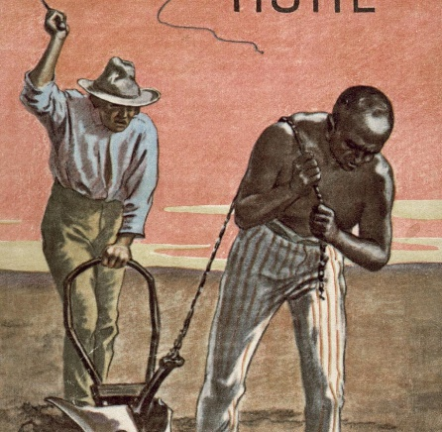
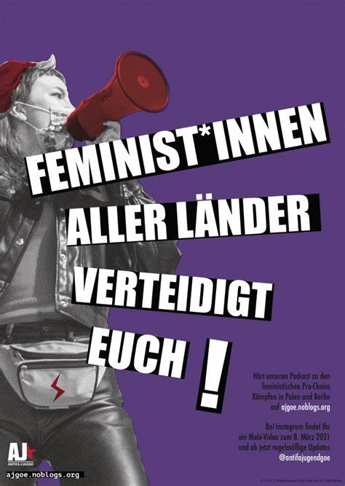
Weitere Paradigmenwechsel in der Neuzeit (2)
Überwindung und Verbot der Sklaverei ab 1794, endgültig 1848
Verbot der Leibeigenschaft ab 1794, endgültig 1861
Ablösung der Monarchie durch republikanische / demokratische Staatsverfassung
Feministische Bewegung, Überwindung des Patriarchats (ab 1872)
Entwicklung eines gesetzlich verankertes Sozialsystems (Bismarck'sche Sozialgesetzgebung, 1883-1889) > Unfall-, Invaliden- und Altersversicherung, > Krankenversicherung, > Paritätisches Steuerprinzip, = Grundlagen des Sozialstaates, der Sozialen Marktwirtschaft

Slide 11
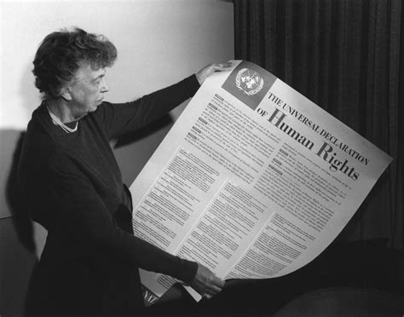
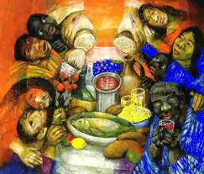
Der wichtigste Paradigmenwechsel der Neuzeit
Erkenntnis der grundsätzlichen Gleichheit a l l e r Menschen: > Proklamation der amerikanische Verfassung 1787 > Französische Revolution „Freiheit, Gleichheit, Brüderlichkeit“ (1789) > „Allgemeine Erklärung der Menschenrechte“ (1948) (In der Jesuanischen Ethik vorgeprägt)
Beachte!
Seit den ältesten Anfängen der Menschheit gab es immer nur eine partikulare, exklusive Gleichheit und Solidarität nur mit den „Meinen“ und den Ausschluss aller, die nicht zu meiner Art, Klasse, zu meinem Stand oder meiner Nation gehören. („Liebe deinen Nächsten, hasse deinen Feind“).
Seit 250 Jahren ist der wohl tiefgreifendste Paradigmenwechsel der Menschheit im Kommen:
die Erkenntnis und Anerkennung eine universelle, inklusive Gleichwertigkeit aller Menschen.
Heute geht es darum, diesen Paradigmenwechsel zu sichern und seine Realisierung weltweit durchzusetzen.

Slide 12
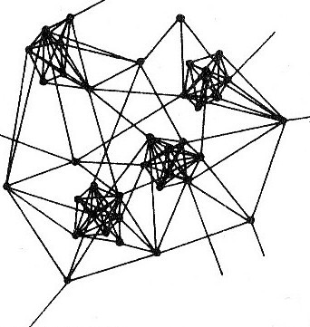
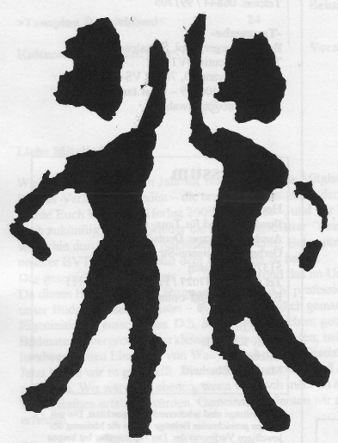
2.3. In der Moderne
Infragestellung / Überwindung des mechanistischen Weltbildes durch eine ganzheitliches, holistisches Weltbild in Physik und Philosophie > durch Einsteins Relativitätstheorie; Quantentheorie; Heisenbergs Unschärferelation…
Erkenntnisse der Systemtheorie: alles ist miteinander vernetzt, wirkt aufeinander ein; das Ganze ist mehr als seine Teile; die Funktionen „dazwischen“, die „Resonanzen“ und das Ganze sind wichtiger als das Einzelne…
Erkenntnisse in der Evolutionstheorie, Biologie und Sozialwissenschaften: Nicht Konkurrenz und das Gegeneinander, sondern Kooperation, Austausch, Symbiose, Koevolution sind die entscheidenden Triebkräfte der Evolution.
Neues ganzheitliches Menschenbild: an die Stelle des materialistich-sozialdarwinistischen Menschenbildes tritt das ganzheitliche Menschenbild: der Mensch als bipolares Sozialwesen: Autonomie und Gemeinschaft; sinn- und werteorientiert, kooperations- und empathiefähig, spirituelle Transzendenzerfahrungen…

Slide 13
3. Der begonnene und gefährdete Paradigmenwechsel heute
3.1. Der ökologische Paradigmenwechsel
Das alte Paradigma: „Der Mensch soll die Natur sich gefügig und zur Sklavin machen, sie auf die Folter spannen, bis sie all Ihre Reichtümer preis gibt.“ (nach Francis Bacon, *1561)
Das neue Paradigma: > Die Ausbeutung der Natur im Ökosystem Erde ist begrenzt und erschöpflich. > Die Menschheit hat in ihrer Wirtschafts- und Lebensweise die ökologische Verträglichkeit unserer Erde um das 2- bis 4-Fache überschritten (ökologischer Fußabdruck). > Die Menschheit wird nur Bestand haben, wenn sie dem „ökologischen Imperativ“ gehorcht und in kürzester Zeit die Übernutzung des Ökosystems Erde zurückfährt.
Die ökologische Sackgasse kann überwunden werden: > durch das Runterfahren des Material- und Energiedurchsatzes auf unter 100% des ökologischen Fußabdrucks; > durch Besinnung der Menschen auf die ganzheitliche Werte seines Lebens und die Bereitschaft zum materiellen Verzicht; > durch gerechtes Teilen der materiellen Güter mit allen Menschen und Völkern; > durch ganzheitliches Wahrnehmen und emotionales Erleben der Natur; > durch Überwindung des wachstumsgetriebenen kapitalistischen Wirtschaftssystems.
Seit dem Bericht des Club of Rome „Grenzen des Wachstums“ 1972 stehen wir mitten drin in diesen sich entwickelnden und umkämpften Paradigmenwechsel!

Slide 14
3.2. Der ökonomische Paradigmenwechsel
Das alte Paradigma: Die kapitalistische Wirtschaftsweise bringe im Zusammenspiel von Markt und Konkurrenz die höchste Effizienz und den höchsten Wohlstand. Leitprinzip: Mehrung des Kapitals in Privatverfügung. Ständiges Wirtschaftswachstum ist nötig und möglich a) durch Ausbeutung anderer Menschen/Völker, b) durch Ausplünderung der Natur.
Diese Wirtschaftsweise ist heute an ihr ökologisches und soziales Wachstumsende gekommen; führt bei Fortsetzung in selbstzerstörerische weltweite Crashsituationen.
Das neue ökonomische Paradigma:
Nötig und im Kommen ist eine „Solidarische Ökonomie“, die die ökologischen Grenzen einhält, die Anteilhabe an der wirtschaftlichen Wertschöpfung allen Menschen zugute kommen lässt.
Zu solch einer Ökonomie kann es nur durch eine grundlegende Systemänderung der kapitalistischen in eine postkapitalistische Wirtschaftsweise kommen, in der das ausbeuterische Leitprinzip der Kapitalmehrung und des materiellen Wachstums aufgegeben wird.
Das Leitprinzip einer „Solidarischen Ökonomie“ ist nicht Profitmehrung, sondern a) die Bereitstellung lebensdienlicher Produkte und Dienstleistungen, b) leistungsgerechte und solidarische Teilhabe aller, c) unbedingte Einhaltung des „ökologischen Imperativs“
An die Stelle der kapitalistischen Ausbeutungs- und Abschöpfungsstrukturen treten kooperative, gemeinwohlorientierte und solidarische Wirtschaftsstrukturen.
An die Stelle der Wachstumsökonomie tritt eine ökologische Gleichgewichtsökonomie, die sich auf unter 100% der Verträglichkeitsgrenze einpendelt (zwischenzeitliche Schrumpfungsökonomie).
Wir stehen heute mitten im Ringen um die Enttabuisierung der Wachstumsfrage, der Systemfrage und der Kapitalismusfrage. Erst wenn diese Enttabuisierung zum Durchbruch gekommen ist, wird die Entfaltung einer ökologisch und sozial nachhaltigen Ökonomie möglich sein.

Slide 15
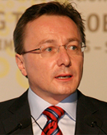
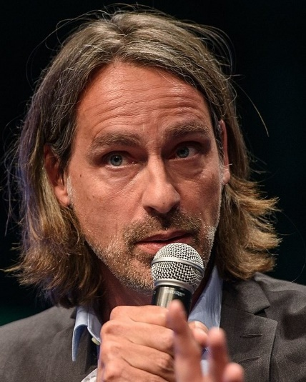
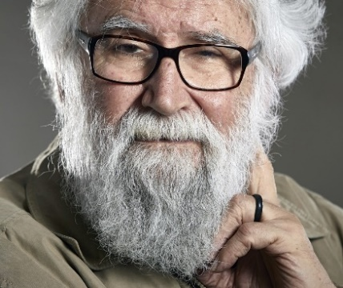
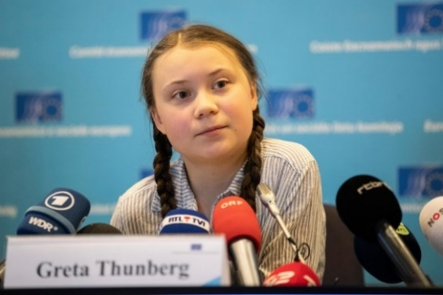
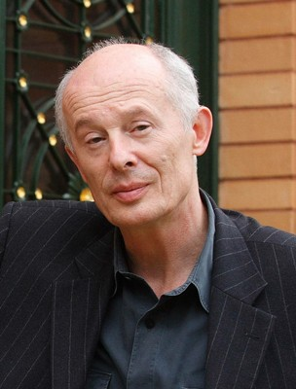
Die Enttabuisierung der Kapitalismus- und Systemfrage heute
Richard David Precht: „Kapitalismus, der immer wachsen muss, wird wohl in diesem Jahrhundert die Erde weitgehend unbewohnbar machen“
Graeme Maxton (ehemaliger Generalsekretär des Club of Rome): „Aus dem gegenwärtigen System ist es nicht möglich, eine nachhaltige Wirtschaft zu entwickeln… Die Zielrichtung muss systemisch verändert werden“
Leonardo Boff (Befreiungstheologe): Erst wenn wir den Kapitalismus als Schlüsselursache für unsere zivilisatorische Krise erkennen, können wir diese Krise bewältigen.
Greta Thunberg: „Und wenn Lösungen in diesem System so schwer zu finden sind, dann müssen wir (vielleicht) das System ändern.“
Hans Joachim Schellnhuber: „Wir müssen unsere Zivilisation neu erfinden.“

Slide 16
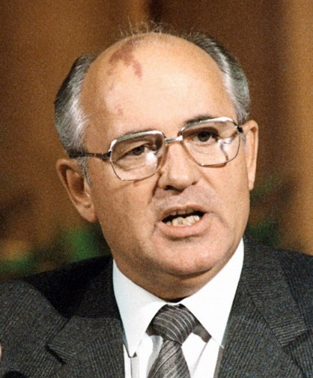
3.3. Der friedenspolitische Paradigmenwechsel
Das alte Paradigma: „Wenn du Frieden haben willst, rüste für den Krieg“ (Konfuzius, Platon, Cicero…)
> „Frieden“ durch „Gleichgewicht der Abschreckung“ (Aufrüstung, Abschreckung, Wettrüsten…)
> Drohung der atomaren Vernichtung des Gegners auch bei Gefahr der eigener Selbstvernichtung. > Hinter dieser „Friedenspolitik“ steht das imperiale Expansionsstreben der Großmächte aller Zeiten.
Das neue Paradigma:
Achtung der Menschenwürde auch im Krieg („Haager Landkriegsordnung“, 1899/1907)
Ächtung und Verbot von Angriffskriegen (Völkerrecht, Charta der Vereinten Nationen)
Friede durch „Absage an Geist, Logik und Praxis der atomaren Abschreckung“ (DDR-Kirchen)
Friede durch Berücksichtigung der Ängste und Interessen des „Gegners“
Entwicklung „vertrauensbildender Maßnahmen“
Vorleistungen in Abrüstung (z.B. Gorbatschow)
Abrüstungsverträge z.B. ABM-Vertrag 1972; INF-Vertrag 1988 START I und II Vertrag 1991/92; Vertag Nichtverbreitung von A-Waffen (2015)
Politik einer gemeinsamen Sicherheitspartnerschaft
KSZE-Prozess 1973, Schlussakte von Helsinki 1975, OSZE-Prozess 1995
Achtung! Diese Friedenspolitik führt nur zum Erfolg, wenn es beide Seiten wollen und das eigene Expansionsstreben zurückstellen! Doch können und sollen auch einseitig immer wieder Initiativen einer Entspannungs- und Verständigungspolitik gewagt werden.
Der gegenwärtige Rückfall in das alte Expansionsstreben der Großmächte droht das neue friedenspolitische Denken der letzte Jahrzehnte zu zerstören. Nur eine neue Friedensbewegung der Völker kann es retten.

Slide 17
3.4. Der religiöse Paradigmenwechsel
Das alte Paradigma:
Es gibt nur einen Gott. Es ist der, wie er sich in der Tradition der eigenen Religion offenbart hat und wie er in der eigenen Lehre beschrieben wird. Darum sind die anderen Religionen, die Gott anders lehren und Kult anders praktizieren, falsch, gottlos und müssen bekämpft werden.
Die Ursünden dieser Religionen: 1. das Überschreiten des Bilderverbotes („Gott“ nicht in Bildern, Dogmen festlegen),
2. das gewaltsame Durchzusetzen der eigenen Dogmen- Machtansprüche,
3. Erstarrung bzw. Festlegung auf die alten theistischen mittelalterlichen Glaubensvorstellungen.
Das neue Paradigma: Das neue religiöse Paradigma liegt in der Erfahrung und Erkenntnis:
„Gott“ als transzendente, unfassbare geistige Kraft hinter allem Sein und allem Leben,
kann immer nur ahnend erfahren werden (Begegnung mit einem Mysterium),
kann nicht in Dogmen festgestellt werden,
Gotteserfahrungen stehen nicht im Gegensatz zu naturwissenschaftlichen Welterkenntnissen,
das „Göttliche“ wird bruchstückhaft in den verschiedensten Religionen erfahren, soweit sie offen und sensibel sind,
ein „Heiliges“, „Göttliches“ wir heute auch in säkularer, nachtheistischer Spiritualität erfahren,
Zukunft hat nur eine interreligiöse Religiosität, eine Weltökumene (Hans Küng, Dali Lama).
Aus den tiefen spirituellen Erfahrungen erwachsen die Kräfte der Liebe und das Empfinden für die Verbundenheit des ganzen Kosmos, allen Lebens, aller Volker, aller Menschen (Einsseinserfahrung).
Hier liegen wohl die wichtigsten Kraftquellen einer friedensfähigen Menschheit.

Slide 18
3.5. Der Paradigmenwechsel von einer rivalisierenden zu einer versöhnten Völkerwelt
Das alte Paradigma:
Menschen bleiben in archaischer Fremdenabwehr und Freund-Feind-Reflexen stecken.
Die eigene Volksgemeinschaft, Nation, Kultur, „Rasse“ ist die Bessere - steht im Contra gegen andere.
Ausschluss der anderen aus Gleichwertigkeit, Empathie und Friedenspraxis.
Andere Völker und Territorien werden für eigene Vorteile und Bereicherung ausgenutzt.
Wer mächtig sein will, betreibt imperiale Expansionspolitik (Eroberung oder „Pax romana“).
Das neue Paradigma:
Die Völkerwelt wird als eine große Völkerfamilie im gemeinsamen „Dorf“ der klein gewordenen Welt angesehen, deren Ressourcen können nur gemeinsam bewahrt und genutzt werden.
Die grundsätzliche Gleichwertigkeit aller Menschen, Ethnien und Nation wird anerkannt und gelebt (Allgemeine Erklärung der Menschenrechte).
Aus einer exklusiven Empathie wird eine inklusive globale Empathie.
Als oberstes Gebot für alle Völker und Menschen steht der „ökologische Imperativ“: die Erhaltung unseres Ökosystems!
Die Vereinten Nationen werden zu einem Weltgremium weiterentwickelt, > durch das das Verbot von Kriegen, die Abschaffung der Massenvernichtungswaffen, des Waffenhandels u.ä. überwacht und durchgesetzt werden; > in der das Einhalten der ökologischen Auflagen und die Bestimmung der Internationale Sozialen Standards (ILO) überwacht und durchgesetzt werden.
Die dazu nötigen Gremien werden mit entsprechenden Gerichts- und Polizeivollmachten ausgestattet (Internationaler Gerichtshof, Abschaffung des Vetorechts des Weltsicherheitsrates).
Das außenpolitische Gewaltmonopol der Staaten wird an die UN übergeben und mittels einer internationalen bewaffneten Friedenstruppe durchgesetzt.

Slide 19
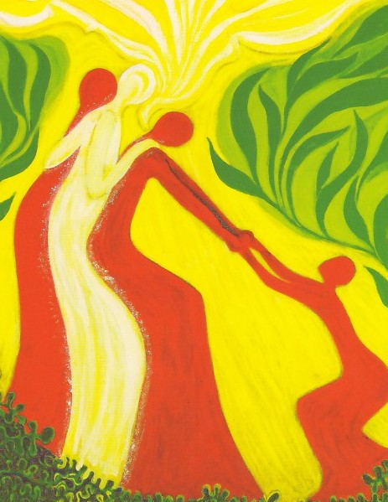
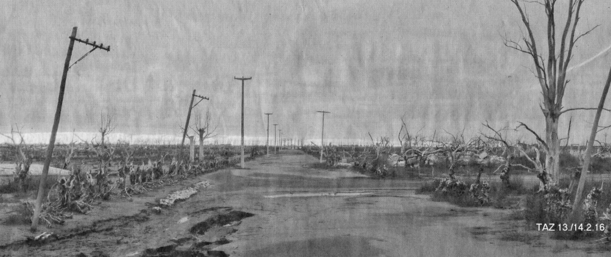
4. Stehen wir vor dem Ende - oder vor einer zweiten Halbzeit der menschlichen Evolution?
Paradigmenwechsel in der kulturellen Evolution der Menschen brauchen für ihre Reifung und Durchsetzung normalerweise viele Generationen.
Bleibt uns angesichts der schnellen Zuspitzung der heutigen Krisenentwicklung die Zeit dazu?
Wird es in den zu erwartenden katastrophalen Zuspitzungen einen „Kairos“ geben, in dem die sich entwickelnden neuen Paradigmen einer Solidarischen Welt zum Durchbruch kommen?
In der Evolution des Leben hat es für viele Arten einen „Faunenschnitt“ gegeben: ein schlagartiges Aussterben wegen mangelnder Anpassungs- fähigkeit oder Zerstörung der eigenen Lebensgrundlagen (Hoimar von Dittfurth).
Droht das heute der Menschheit?

Slide 20
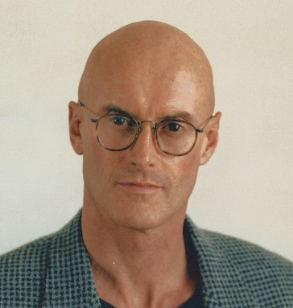
Die Hoffnung auf eine zweite „Halbzeit“ der menschlichen Evolution
In der bisherigen Entwicklung des Menschen aus dem Tierreich heraus gab es eine aufsteigende Linie, die in der höhere Entwicklung der Paradigmen, Denkmuster und Kulturen abzulesen ist.
Ken Wilber (ähnlich P. Gebser, J. Russel) vertreten die These, dass die Menschheit erst die erste Halbzeit ihrer Evolution durchschritten hat und gegenwärtig in eine zweite Halbzeit hinübergeht. In dieser lässt sie die alten Paradigmen hinter sich und entwickelt und lebt die neuen Paradigmen. Erst in ihr kommt es zur vollen Menschwerdung des Menschen.
Erkennbar ist dies in den Entwicklungsschritten des menschlichen Bewusstseins (der Paradigmen): > vom archaischen Bewusstsein, dem animalischen-magischen, dem Machtgötter-Bewusstsein, dem mystischen Bewusstsein in der prämodernen Welt; > hin zum wissenschaftlich-rationalen und pluralistischen Bewusstsein in der modernen Welt; > heute der Übergang in das holistische, integrale und spirituelle Bewusstsein, in dem der Mensch in Übereinstimmung mit der kosmischen Entwicklung des Seins zu seinem vollen Menschsein kommt.
Schlussthese:
Mit den Paradigmenwechsel der letzten 200 Jahren ist inhaltlich eigentlich alles gegeben, was eine zweite kognitive Revolution der Menschen ausmacht. Es fragt sich nur, ob, wann und wodurch der „Kairos“ gegeben ist, in dem das „Neue Denken“ zum vollen zivilisatorischen und politische Durchbruch kommt.

Slide 21
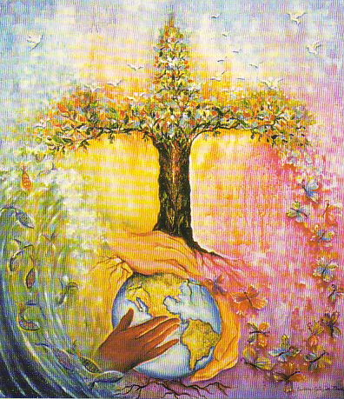
Folgt dem Anthropozän ein Ökozoikum? (Leonardo Boff )

Slide 22
Literaturhinweise
Bauer, Joachim: „Prinzip Menschlichkeit. Warum wir von Natur aus Kooperieren“, 2006
Boff, Leonardo: „Zukunft der Mutter Erde. Warum wir als Krone der Schöpfung abdanken müssen“, 2012
Boff, Leonardo und Mark Hathaway: „Befreite Schöpfung. Kosmologie – Ökologie – Spiritualität“, 2016
Ditfurth, Hoimar von: „So lasst uns denn eine Apfelbäumchen pflanzen. Es ist so weit“, 1985
Dürr, Hans-Peter (Hrsg.): „Physik und Transzendent. Die großen Physiker… und ihre Begegnung mit dem Wunderbaren“, 1986
Gebser, Jan: „Ursprung und Gegenwart. Eine Kulturgeschichte der Menschheit.“ 1986
Halbfas, Hubertus: „Der Herr ist nicht im Himmel. Sprachstörungen in der Rede von Gott“, 2012
Harari, Yuval Noah: „Eine kurze Geschichte der Menschheit“, 2015;
Harari „Homo Deus. Eine Geschichte von Morgen“, 2017
Hill, Keith: „Die Gottes Revolution. Wie die Vorstellung von Gott sich in der modernen Welt radikal verändert“, 2014
Kroeger, Matthias: Im religiösen Umbruch der Welt: „Der fällige Ruck in den Köpfen der Kirche“, 2004
Lech, Harald; Kummer, Christian: „Wie das Stauen ins Universum kam“; 2016
Lesch, Harald: „Die Menschheit schafft sich ab. Die Erde im Griff des Anthropozän“, 2017
Müller-Fahrenholz, Geiko: „Heimat Erde. Christliche Spiritualität unter endzeitlichen Lebensbedingungen“, 2013
Paech, Nico: „Befreiung vom Überfluss. Auf dem Weg in die Postwachstumsökonomie“; 2012
Precht, Richard, David: „Erkenne die Welt. Eine Geschichte der Philosophie“, 2015
Precht, Richard, David: „Jäger, Hirten, Kritiker: eine Utopie für die digitale Gesellschaft“, 2017
Rosa, Hartmut: „Resonanz. Eine Soziologie der Weltbeziehung“, 2018
Russel, Peter: „Die erwachende Erde. Unser nächster Evolutionssprung“, 1991
Scheidler, Fabian: Das Ende der Megamaschine. Geschichte einer scheiternden Zivilisation“, 2015
Schellnhuber, Hans Joachim „Selbstverbrennung“ 2015
Schmid, Wilhelm: „Dem Leben Sinn geben“, 2013
Shledrake, Rupert: „Die Wiedergeburt der Natur. Wissenschaftliche Grundlagen eines neuen Verständnisses der Lebendigkeit und Heiligkeit der Natur“, 1993
Sedláček, Tomáš: „Die Ökonomie von Gut und Böse“, 2012
Schmidt-Salomon, Michael: „Hoffnung Mensch. Eine bessere Welt ist möglich“, 2014
Welzer, Harald; Sommer, Bernd: „Transformationsdesign. Wege in eine zukunftsfähige Moderne“, 2014
Weizsäcker, Carl Friedrich von: „Die Tragweite der Wissenschaft“, 2.Bd.: „Schöpfung und Weltentstehung….“; 1966
Weizsäcker, Carl Friedrich von: „Der Mensch in seiner Geschichte“, 1993
Wilber, Ken: „Die Halbzeit der Evolution“, 2009
Winkelmann, Bernd: „Damit neue werde die Gestalt dieser Erde. Politische Spiritualität im Umbruch unserer Zeit…“ , 1997
Winkelmann, Bernd: „Die Wirtschaft zur Vernunft bringen. Sozialethische Grundlagen einer postkapitalistischen Ökonomie“, 2016
Yogeshwar, Ranga: „Nächste Ausfahrt Zukunft. Geschichten aus einer Welt im Wandel“, 2017
Young, Arthur: Der Kreative Kosmos. Am Wendepunkt der Evolution“; 1987

